Slide 1
A&L Compresores Y Partes

Slide 2


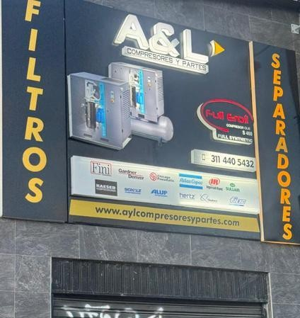
Contexto
La empresa A&L Compresores y partes se dedica a la venta de filtros, aceites, separadores y repuestos para compresores y maquinaria pesada. Atiende a clientes locales y regionales en los sectores automotriz e industrial.
Se encuentra ubicada en:
Cl. 6 #46, Los Mártires, Bogotá

Slide 3
Problemática
La empresa A&L Compresores y Partes cuenta actualmente con una página web estática que únicamente ofrece información básica y poco detallada acerca de la compañía y de los productos que comercializa. Dicha información, además de ser general, se encuentra desactualizada y nunca se renueva, lo que le resta credibilidad y pertinencia frente a clientes potenciales.
Este sitio web representa un gasto anual de $300.000 pesos colombianos por concepto de pago del dominio, sin que dicha inversión se traduzca en un verdadero aporte de valor a la organización.

Slide 4
Problemática
Adicionalmente, la empresa enfrenta serias dificultades en el manejo de la mercancía entre sus diferentes bodegas. Esta situación genera retrasos, inconsistencias en los inventarios y un control deficiente sobre la ubicación real de los productos, lo que a su vez repercute en la eficiencia operativa.
A lo anterior se suma la complejidad en la gestión de productos, ya que no existe un sistema confiable que permita registrar, supervisar y actualizar de manera oportuna la información relacionada con las existencias, entradas y salidas.

Slide 5



Objetivo general
Desarrollar e implementar un sistema de información web y móvil para la empresa A&L Compresores y Partes, enfocado en la gestión de inventarios de repuestos y suministros, incorporando un módulo de ventas.

Slide 6
Modúlos
Módulo de Usuarios
Gestiona la información de los usuarios, permitiendo registrar cuentas, iniciar sesión, asignar roles y administrar los datos personales y permisos dentro del sistema.
Módulo de Notificación
Envía alertas automáticas sobre compras, pedidos, inventario bajo y otros eventos importantes, además de mantener un historial consultable de notificaciones.
Módulo de Carrito de Compras
Permite agregar, modificar o eliminar productos del carrito, calcular el total y generar la orden de compra, validando disponibilidad en el inventario.
Módulo de Inventario
Administra la cantidad y estado de los productos, controla entradas y salidas, actualiza existencias tras cada compra y genera alertas cuando el stock es bajo.

Slide 7

Objetivos especíﬁcos.
Gestionar la información centralizada del inventario para un mejor control de existencias
Gestionar los procesos de recepción y salida de productos.
Gestionar la optimización del proceso de compras y abastecimiento
Generar reportes de inventarios de forma automatizada y personalizada.

Slide 8

Modelo relacional
Modelo

Slide 9
Script BD
Script

Slide 10
DML Y DQL
DML DQL

Slide 11
Procedimientos almacenados
Procedimientos

Slide 12
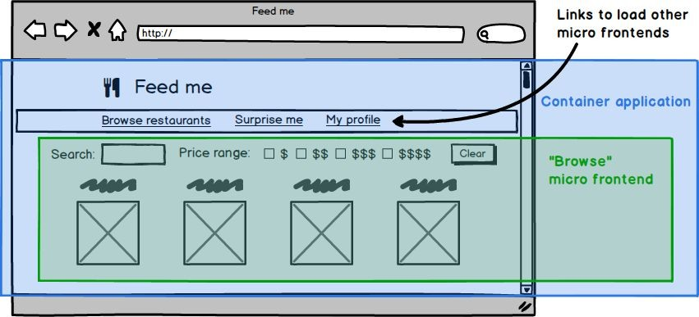
Proyecto front-end
Front

Slide 13


